Slide 1


系统硬件课程总结

Slide 2
01
课程收获
02
最有价值实验
目录
CONTENTS
03
难度排序
04
建议

Slide 3
课程收获

Slide 4
课程收获
通过这六个实验，我从一开始只会照着连简单电路，到后来能够独立完成单周期和多周期 MIPS CPU 的整体设计，逐步学会了万能表格的填写方法，并能利用万能表格去设计控制器、进行封装和调用，不再是盲目地堆控制信号。同时也对 CPU 的五大基本模块形成了较为系统、完整的认识。在不断反复调试的过程中，我对各类电路元器件的工作原理及其相互配合有了更深刻的理解，也逐渐养成了规范撰写实验报告、总结实验过程的习惯，整体工程意识和动手能力都有了明显提升。

Slide 5
最有价值实验

Slide 6
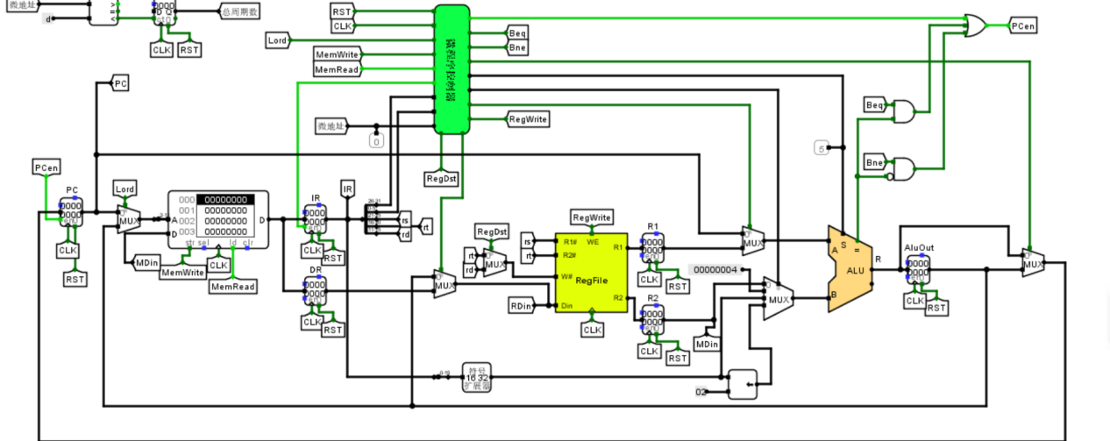
多周期 MIPS CPU设计
设计微程序控制器是一个系统化的过程，首先要定义所有必要的状态和对应的微指令，然后绘制出状态转换图以明确不同状态间的转换逻辑。接着，基于状态转换图，需要在Excel等工具中设计微程序地址转移逻辑，这通常涉及到编写逻辑表达式。同时，必须为控制指令设置相应的控制信号，并在控制存储器中输入这些信号的十六进制值。此外，还需设计指令译码逻辑和运算器控制逻辑，以确保正确地激活控制信号并控制运算器的行为。最后，使用Logisim构建微程序控制器的电路图，并进行详尽的测试和验证以确保设计的正确性

Slide 7
多周期 MIPS CPU设计
我认为多周期 MIPS CPU设计是最有价值的一个实验。它是“万能表格+控制思想”的真正起点，正是在这个实验中学会将一条指令拆分为多个时序阶段，为每个阶段精确填写控制信号，并进行统一调度，从而建立起“指令语义—时序控制—控制信号”的完整映射关系。同时，该实验最直观地展示了 CPU 一拍一拍完成取指、译码、执行、访存和写回的全过程，使我真正理解了指令在硬件中的运行机制。更重要的是，它为后续单周期和硬连线多周期实验提供了稳定的参考模板和理论基础。

Slide 8
难度排序

Slide 9
指令流水线电路设计>单周期24+3指令硬布线CPU设计>多周期MIPS CPU设计>多周期硬布线CPU设计>单周期8+3CPU设计>运动码表
指令流水线电路设计不仅要保证单条指令正确执行，还要同时处理多条指令并行带来的数据相关、控制冒险和时序对齐问题，调试往往跨多个周期进行，是综合难度最高的实验。单周期24+3指令硬布线CPU设计指令数量多、控制信号极其复杂，数据通路庞大，对整体结构把控和连线规范要求都很高。多周期MIPS CPU设计需要将指令拆分为多个阶段执行，重点训练时序控制与整体调度能力。多周期硬布线CPU设计强调状态机与组合逻辑的严密配合，逻辑一旦出错排查成本较大。单周期8+3 CPU设计结构相对简单，主要用于建立CPU基本框架认知。运动码表更多是基础时序电路和状态机的综合应用，系统复杂度最低。

Slide 10
建议

Slide 11
汇报完毕！

